Slide 1




TIẾT 27
LÝ THUYẾT ÂM NHẠC: ÔN NHẠC CỤ
ĐỌC NHẠC: BÀI SỐ 4

Slide 2


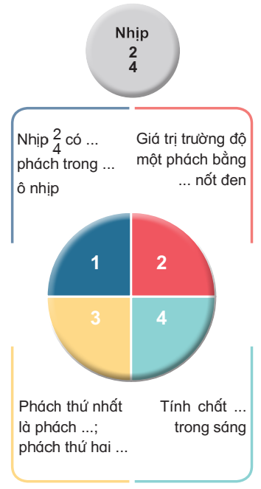

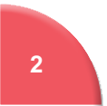



Hình thành
Nhịp 2/4 có 2 phách trong ô nhịp
ÔN TẬP
1. Nêu từ còn thiếu ở các dấu chấm
Giá trị trường độ một phách bằng một nốt đen.
Nhịp 2/4
Phách thứ nhất là phách mạng,
phách thứ 2 là phách nhẹ.
Tính chất vui tươi, trong sáng.

Slide 3
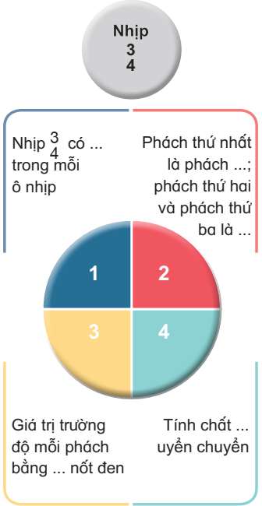
Nhịp 3/4
Nhịp 3/4 có 3 phách trong ô nhịp
Phách thứ nhất là phách mạng,
phách thứ 2 và phách thứ 3 là phách nhẹ..
Giá trị trường độ một phách bằng một nốt đen.
Tính chất nhịp nhàng, uyển chuyển

Slide 4
So sánh sự giống nhau và khác nhau của nhịp 2/4 và nhịp 3/4

Slide 5


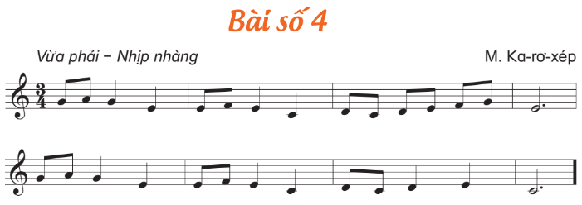

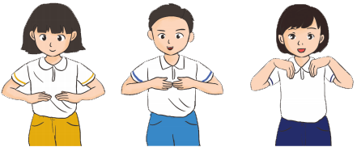
Hình thành kiến thức
Giới thiệu, đọc mẫu
8 ô nhịp, hình nốt đơn, nốt đen, nốt trắng chấm dôi
1
2

Slide 6
+ Bài đọc nhạc viết ở nhịp gì? Có điểm gì khác nhau: cao độ có lặp lại không? hình tiết tấu của khuông nhạc thứ nhất và khuông nhạc thứ hai giống hay khác nhau?..
Nhịp ¾ có âm hình tiết tấu giống nhau, ô nhịp 3,4 khác ô nhịp 7.,8. Cao độ ô nhịp 1,2 và 3,4 có lặp lại. Hình tiết tấu của khuông nhạc thứ nhất và khuông nhạc thứ hai giống nhau
+ Bài đọc nhạc viết ở nhịp nào? Khi đọc cần nhấn mạnh vào phách thứ mấy ở mỗi ô nhịp? Tại sao?
+ Bài đọc nhạc viết ở nhịp 3/4 đọc nhịp nhàng hay đọc mạnh mẽ? Tại sao?

Slide 7

Đọc gam Đô trưởng

Slide 8
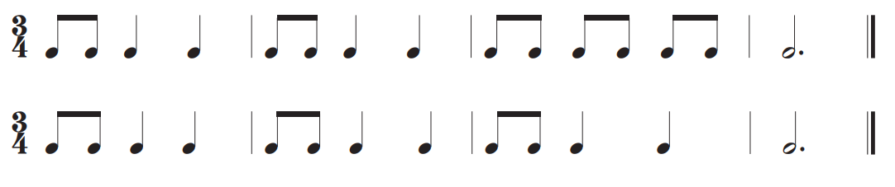
Gõ hoặc vỗ tay theo tiết tấu

Slide 9
Đọc tên và chỉ các nốt trong bài

Slide 10
CÂU 1
CÂU 2

Slide 11
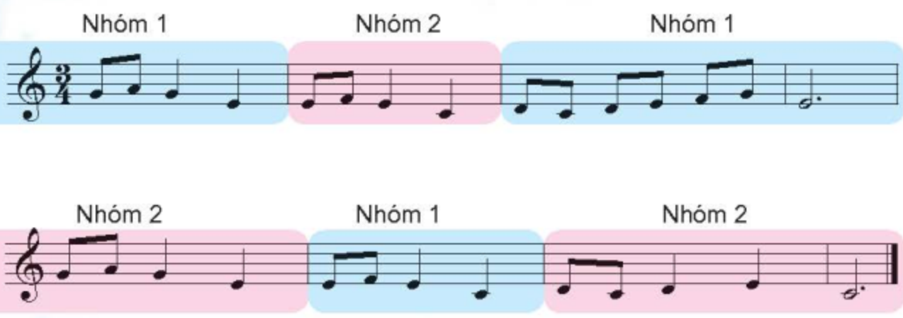

Đọc theo nhóm vỗ tay theo nhịp

Slide 12

Đọc theo nhóm kết hợp gõ đệm theo nhịp

Slide 13
Đọc theo nhóm kết hợp sáng tạo động tác vận động cơ thể

